Slide 1
Ch5
7.考虑图5.12(a)中的网络。使用距离矢量路由算法，路由器C刚收到下列矢量：来自B的矢量为（5，0，8，12，6，2）；来自D的矢量为（16，12，6，0，9，10）；来自E的矢量为（7，6，3，9，0，4）。从C到B、D和E的链路成本分别为6、3和5。请问C的新路由表将会怎么样？请给出将使用的输出线路以及成本。
C
B
A
D
E
F
Notes:
9->6->7
注：题中“从C到B，D和E的链路成本分别为6、3和5”，而图5.12(a)中“从C到B，D和E的链路成本分别为2、3和1”

Slide 2
B
C
A
D
E
F
CB:从C经B（到）
C的新路由表
to | B | D | E | C到B、D、E的延时分别是6、3和5,则 | CB | CD | CE | C到达每一目的的最小值 | 输出的路线
A | 5 | 16 | 7 |  | 11 | 19 | 12 | 11 | B
B | 0 | 12 | 6 |  | 6 | 15 | 11 | 6 | B
C | 8 | 6 | 3 |  |  |  |  | 0 | -
D | 12 | 0 | 9 |  | 18 | 3 | 14 | 3 | D
E | 6 | 9 | 0 |  | 12 | 12 | 5 | 5 | E
F | 2 | 10 | 4 |  | 8 | 13 | 9 | 8 | B

Slide 3
Ch5
补充：使用距离矢量路由算法，路由器C刚收到矢量如下图所示。从路由器C到路由器B、D和E的链路成本分别为6、3和5。计算C路由表更新后到达目的网络N1～N6的链路成本分别是多少？输出线路分别是哪个路由器？
C
目的网络 | B | D | E
N1 | 5 | 16 | 7
N2 | 0 | 12 | 6
N3 | 8 | 6 | 3
N4 | 12 | 0 | 9
N5 | 6 | 9 | 0
N6 | 2 | 10 | 4
B
A
D
E
F
Notes:
9->6->7
注：题中“从C到B，D和E的链路成本分别为6、3和5”，而图5.12(a)中“从C到B，D和E的链路成本分别为2、3和1”

Slide 4
Ch5
目的网络 | B | D | E | C到B、D、E的延时分别是6、3和5,则 | CB | CD | CE | C到达每一目的网络的最小值 | 输出的路线
N1 | 5 | 16 | 7 |  | 11 | 19 | 12 | 11 | B
N2 | 0 | 12 | 6 |  | 6 | 15 | 11 | 6 | B
N3 | 8 | 6 | 3 |  | 14 | 9 | 8 | 8 | E
N4 | 12 | 0 | 9 |  | 18 | 3 | 14 | 3 | D
N5 | 6 | 9 | 0 |  | 12 | 12 | 5 | 5 | E
N6 | 2 | 10 | 4 |  | 8 | 13 | 9 | 8 | B

Slide 5
Ch5
*15.在内部采用虚电路的子网中，可能采用这样一种拥塞控制机制：路由器直到“（1）知道沿着虚电路的最后一次传输已经成功地到达了，并且（2）它有一个空闲缓冲区”的时候，才对一个接收到的分组进行确认。为了简便起见，假设路由器使用了停-等协议，并且每条虚电路的每个方向都有一个专用的缓冲区。如果传输一个分组（数据或确认）需要T秒，在路径上有n台路由器，那么分组被递交给目标主机的速率是多少？假设几乎没有传输错误，并且从主机到路由器之间连接的速度为无限快。
H1
R1
R2
R3
R4
H2
T
T
T
时间
解：传输速率是每2（n-1）T秒传输一个分组
Notes:
21->15->15

Slide 6
Ch5
23. 想象这样一个流规范：最大分组长度为1000字节，令牌桶速率为每秒10MB，令牌桶的大小为1MB，最大传输速率为每秒50MB。请问以最大速率传输的突发数据会持续多长时间？
解：设令牌桶的容量（MB)为C，令牌的到达速率(MB/s)为ρ，当有突发通信量到来时的突发时间长度（s）为S，最大的输出速率(MB/s)为M。
C+ρS=MS
S=C/(M-ρ)=1/(50-10) =0.025（s）=25ms
Notes:
28->x->23

Slide 7
Ch5
*27．假设主机A与路由器R1连接，R1又与另一台路由器R2连接，R2与主机B连接。假设一个要发给主机B的TCP消息被传递给主机A上的IP代码，该消息包含了900字节的数据和20字节的TCP头。请写出在这3条链路上传输的每个数据包中IP头的总长度、标识符、DF、MF和段偏移字段值。假定链路A-R1可以支持的最大帧长为1024字节，其中包括14字节的帧头；链路R1-R2可以支持的最大帧长为512字节，其中包括8字节的帧头；链路R2-B可以支持的最大帧长为512宇节，其中包括12字节的帧头。
14
20
20
900
14+20+20+900<1024，∴不分段
链路A-R1
(最大帧长1024B
帧头14B)
IP头的总长度=940，标识符=x，
DF=0，MF=0，段偏移=0
帧头
IP头
TCP头
数据
8+20+20+900>512，∴需分段
8
20
20
460
链路R1-R2
(最大帧长512B
帧头8B)
分段1：总长度=500，标识符=x，DF=0，MF=1，段偏移=0
帧头
IP头
TCP头
数据1
8
20
440
帧头
IP头
数据2
分段2：总长度=460，标识符=x，DF=0，MF=0，段偏移=480/8=60
Notes:
28->x->23
总长度(Total length)：单位字节，描述IP包的总长(包括头和数据)，最大包长度为65535字节
标识符(Identification)：用于唯一标识该包。 题中没给标识符是多少，就用x代替，只要所有分段的标识符一样就成（即都是x）。
DF：不分段，DF为0表示可分段，否则不可分段
MF：更多的分段，MF为0表示这是最后分段，否则还有后续分段
段偏移：单位8字节，标明当前报片在原包中的位置。除包中最后一个段外，其他分段必须是8字节的整数倍(8字节是基本的段单元)
如果“帧头+IP头+TCP头+数据>最大帧长”，就需要将“TCP头+数据”分段。
分段的要求：
1)第1个分段：“帧头+IP头+TCP头+数据1<=最大帧长”；
2）以后的分段：“帧头+IP头+数据2<=最大帧长”；
3）除最后一个分段外，其他分段的TCP头和数据的长度必须是8字节的整数倍。
https://blog.csdn.net/qq_41477674/article/details/103402624

Slide 8
Ch5
12+20+20+460=512，
12+20+440<512，
∴两个分片都不再分片
链路R2-B
(最大帧长512B
帧头12B)
12
20
20
460
分片1：总长度=500，标识符=x，
DF=0，MF=1，段偏移=0
帧头
IP头
TCP头
数据1
12
20
440
分片2：总长度=460，标识符=x，
DF=0，MF=0，段偏移=480/8=60
帧头
IP头
数据2

Slide 9
Ch5
链路A-R1：
总长度=940，标识符=x，DF=0，MF=0，段偏移=0
链路R1-R2：
分片1：总长度=500，标识符=x，DF=0，MF=1，段偏移=0
分片2：总长度=460，标识符=x，DF=0，MF=0，段偏移=480/8=60
链路R2-B
分片1：总长度=500，标识符=x，DF=0，MF=1，段偏移=0
分片2：总长度=460，标识符=x，DF=0，MF=0，段偏移=480/8=60

Slide 10
Ch5
30. 假定最初的时候B类地址的网络部分不是使用16位，而是使用20位,那么将有多少个B类网络？
使用了两位前缀(10)，还有18位网络部分，
因此有2^18= 262144个B类网络
Notes:
28->x->23

Slide 11
Ch5
31.如果一个IP地址的十六进制表示为C2.2F.15.82，请将它转换成点分十进制标记。
解：十进制：194.47.21.130
Notes:
38->27->31

Slide 12
Ch5
33.Internet上一个网络的子网掩码为255.255.240.0。请问它最多能够处理多少台主机？
解：255.255.240.0对应的二进制数为
11111111 11111111 11110000 00000000
共有12位是主机号，2^12=4096
由于全0和全1不能使用，所以有4096-2=4094台主机
Notes:
39->28->33

Slide 13
Ch5
补充：198.16.16.0/21表示地址的网络部分占21位,主机部分占11位
网络部分 主机部分(其中x为0或1)
11000110 00010000 00010xxx xxxxxxxx
11000110 00010000 00010000 00000000 (首地址)
~
11000110 00010000 00010111 11111111 (末地址)
这段地址中首地址为198.16.16.0，末地址为198.16.23.255

Slide 14
Ch5
35. 假定从198.16.0.0开始有大量连续的IP地址可以使用。现在4个组织A、B、C和D按照顺序依次申请4000、2000、4000和8000地址。对于每一个申请，请写出所分配的第一个地址、最后一个地址，以及w.x.y.z/s形式的掩码。
Notes:
40->30->35
“依次申请4000、2000、4000和8000地址”（书上）

Slide 15
Ch5
11000110 00010000 00000xxx xxxxxxxx
11000110 00010000 00001xxx xxxxxxxx
11000110 00010000 00010xxx xxxxxxxx
11000110 00010000 00011xxx xxxxxxxx
11000110 00010000 00100xxx xxxxxxxx
11000110 00010000 00101xxx xxxxxxxx
11000110 00010000 00110xxx xxxxxxxx
11000110 00010000 00111xxx xxxxxxxx
11000110 00010000 01000xxx xxxxxxxx
11000110 00010000 01001xxx xxxxxxxx
11000110 00010000 01010xxx xxxxxxxx
11000110 00010000 01011xxx xxxxxxxx
A
B
未分配
C
未分配
D
2k
注：其中的x表示0或1

Slide 16
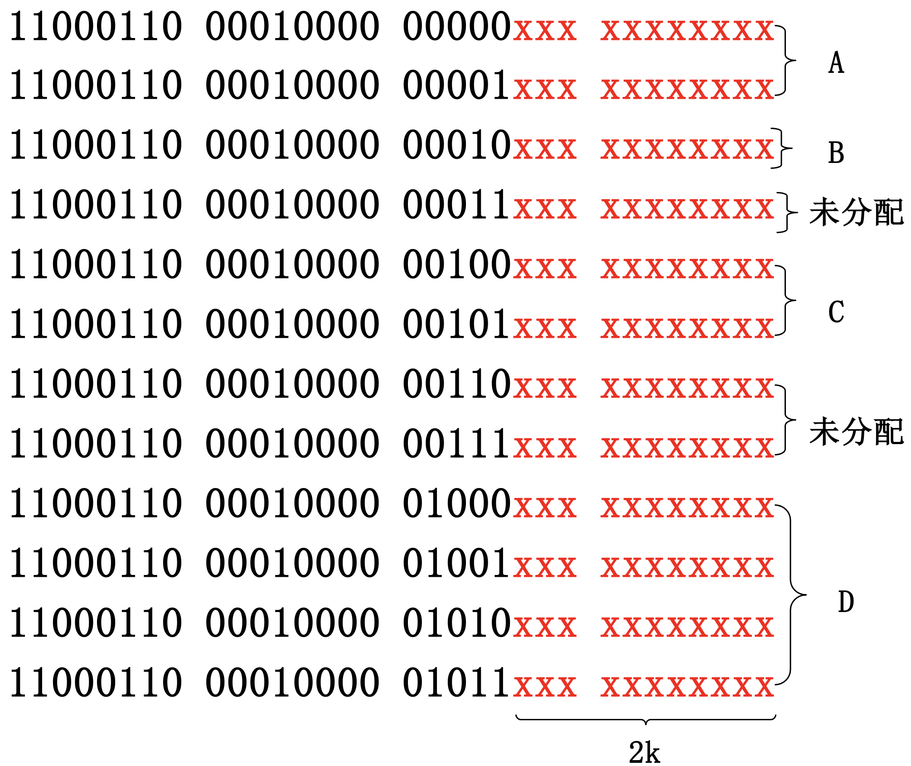
Ch5
组织 | 第一个地址 | 最后一个地址 | 地址数 | 记作
A | 198.16.0.0 | 198.16.15.255 | 4096 | 198.16.0.0/20
B | 198.16.16.0 | 198.16.23.255 | 2048 | 198.16.16.0/21
C | 198.16.32.0 | 198.16.47.255 | 4096 | 198.16.32.0/20
D | 198.16.64.0 | 198.16.95.255 | 8192 | 198.16.64.0/19
Notes:
A第一个地址198.16.0.0，最后一个地址198.16.15.255，
记作198.16.0.0/20
B第一个地址198.16.16.0，最后一个地址198.16.23.255，
记作198.16.16.0/21
C第一个地址198.16.32.0，最后一个地址198.16.47.255，
记作198.16.32.0/20
D第一个地址198.16.64.0，最后一个地址198.16.95.255，
记作198.16.64.0/19

Slide 17
Ch5
36.一台路由器刚刚接收到以下新的IP地址：57.6.96.0/21、57.6.104.0/21、57.6.112.0/21和57.6.120.0/21。如果所有这些地址都使用同一条输出线路，那么，它们可以被聚集起来吗？如果可以的话，他们被聚集到那个地址上？如果不可以的话，请问为什么？
57.6.96.0/21 表示为 00111001 00000110 01100xxx xxxxxxxx
57.6.104.0/21 表示为 00111001 00000110 01101xxx xxxxxxxx
57.6.112.0/21 表示为 00111001 00000110 01110xxx xxxxxxxx
57.6.120.0/21 表示为 00111001 00000110 01111xxx xxxxxxxx
聚集到 00111001 00000110 011xxxxx xxxxxxxx
因此，可以聚集起来。聚集到57.6.96.0/19
（其中的x为0或1）
Notes:
41->31->36
第一条虚线左边的都相同，第二条虚线右边的都是x，两条虚线中间的从00-11，就可以聚集。

Slide 18
Ch5
37. 29.18.0.0～29.18.127.255的一组IP地址已经被聚合到29.18.0.0/17。然而，这里有一个空闲地址块，即29.18.60.0～29.18.63.255的1024个地址还没有被分配。现在这个空闲地址块要被分配给一台使用不同输出线路的主机。请问是否有必要先把聚合地址分割成几块，然后把新的地址块加入路由表中，再来看是否可以重新聚合？如果没有必要这样做,那该怎么办呢？
没有必要这样做。
29.18.60.0～29.18.63.255的一组IP地址可被聚合到29.18.60.0/22 ，在路由表中新添加一个表项29.18.60.0/22就可以了。如果进来的数据包同时匹配表项29.18.0.0/17和29.18.60.0./22，则选取前缀长度最长的。最长匹配规则允许将一个大块地址分配给一条输出线路，但对其范围内的一个或多个小块地址进行例外处理。
Notes:
(CN6E_CN)37. 29.18.0.0～29.18.128.255的一组IP地址已经被聚合到29.18.0.0/17。然而，这里有一个空闲地址块，即29.18.60.0～29.18.63.255的1024个地址还没有被分配。现在这个空闲地址块要被分配给一台使用不同输出线路的主机。请问是否有必要先把聚合地址分割成几块，然后把新的地址块加人路由表中，再来看是否可以重新聚合？如果没有必要这样做,那该怎么办呢？
(CN5E_EN) 32. It is sufficient to add one new table entry: 29.18.0.0/22 for the new block. If an incoming packet matches both 29.18.0.0/17 and 29.18.0.0./22, the longest one wins. This rule makes it possible to assign a large block to one outgoing line but make an exception for one or more small blocks within its range.

Slide 19
Ch5
补充1.在一个6Mbps网络上有一台主机，其流量通过一个令牌桶进行整型。令牌桶的填充速率为1Mbps。初始时令牌桶被填满到容量8Mb。试问该计算机能以6Mbps的全速率可以传输多长时间？
解：设令牌桶的容量（Mb)为C，令牌的到达速率(Mb/s)为ρ， 当有突发通信量到来时的突发时间长度（s）为S，最大的输出速率(Mb/s)为M。
C+ρS=MS
S =C/(M-ρ) =8/(6-1) =1.6（s）
Notes:
27->19->补充1
19. A computer on a 6-Mbps network is regulated by a token bucket. The token bucket is filled at a rate of 1 Mbps. It is initially filled to capacity with 8 megabits. How long can the computer transmit at the full 6 Mbps?

Slide 20
Ch5
补充2.在一个6Mbps网络上有一台主机，其流量通过一个令牌桶进行整型。令牌桶的填充速率为1Mbps。初始时令牌桶被填满到容量8Mb。当10Mb突发数据到达时，该计算机能以6Mbps的全速率可以传输多长时间？之后还需要多长的时间传输完？
解：设令牌桶的容量（Mb)为C，令牌的到达速率(Mb/s)为ρ， 当有突发通信量到来时的突发时间长度（s）为S，最大的输出速率(Mb/s)为M。
全速率传输时间为
S=C/(M-ρ)=8/(6-1)=1.6（s）
之后还需要传输时间为
(10-M*S)/ρ=(10-6*1.6)/1=0.4(s)
Notes:
27->19->补充1
19. A computer on a 6-Mbps network is regulated by a token bucket. The token bucket is filled at a rate of 1 Mbps. It is initially filled to capacity with 8 megabits. How long can the computer transmit at the full 6 Mbps?

Slide 21
Ch5
补充2.一台路由器的路由表中有以下的表项
对于下面的每一个IP地址，请问，如果一个到达分组的目的地址为该IP地址，那么路由器该怎么办？
（a） 135.46.63.10
（b） 135.46.57.14
（c） 135.46.52.2
（d） 192.53.40.7
（e） 192.53.56.7
地址/掩码 | 下一跳
135.46.56.0/22 | 接口0
135.46.60.0/22 | 接口1
192.53.40.0/23 | 路由器1
默认 | 路由器2
Notes:
43->33->补充

Slide 22
解法1（推荐）：
地址/掩码：135.46.56.0/22
首地址： 10000111 00101110 00111000 00000000
末地址： 10000111 00101110 00111011 11111111
135.46.56.0/22：135.46.56.0~135.46.59.255
地址/掩码： 135.46.60.0/22
首地址： 10000111 00101110 00111100 00000000
末地址： 10000111 00101110 00111111 11111111
135.46.60.0/22： 135.46.60.0~135.46.63.255
地址/掩码： 192.53.40.0/23
首地址： 11000000 00110101 00101000 00000000
末地址： 11000000 00110101 00101001 11111111
192.53.40.0/22：192.53.40.0~192.53.41.255
答: （a） 135.46.63.10 接口1
（b） 135.46.57.14 接口0
（c） 135.46.52.2 路由器2
（d） 192.53.40.7 路由器1
（e） 192.53.56.7 路由器2
地址/掩码 | 下一跳
135.46.56.0/22 | 接口0
135.46.60.0/22 | 接口1
192.53.40.0/23 | 路由器1
默认 | 路由器2

Slide 23
解法2：
地址/掩码：135.46.56.0/22
10000111 00101110 00111000 00000000
掩码： 11111111 11111111 11111100 00000000
地址/掩码： 135.46.60.0/22
10000111 00101110 00111100 00000000
掩码： 11111111 11111111 11111100 00000000
地址/掩码： 192.53.40.0/23
11000000 00110101 00101000 00000000
掩码： 11111111 11111111 11111110 00000000
（a）
135.46.63.10与路由表第一项的掩码相与，得
10000111 00101110 00111111 00001010
11111111 11111111 11111100 00000000
10000111 00101110 00111100 00000000 即135.46.60.0不等于135.46.56.0，
135.46.63.10与路由表第一项不匹配；
135.46.63.10与路由表第二项的掩码相与得135.46.60.0，与路由表第二项匹配；
135.46.63.10与路由表第三项不匹配。
因此，目的地址是135.46.63.10的分组从路由器的接口1发送出去
地址/掩码 | 下一跳
135.46.56.0/22 | 接口0
135.46.60.0/22 | 接口1
192.53.40.0/23 | 路由器1
默认 | 路由器2

Slide 24
（b）
135.46.57.14 与路由表第一项的掩码与得：
10000111 00101110 00111001 00001010
11111111 11111111 11111100 00000000
10000111 00101110 00111000 00000000 即135.46.56.0，
135.46.57.14与路由表第一项匹配；
135.46.57.14与路由表第二项不匹配；
135.46.57.14与路由表第三项不匹配。
因此目的地址是135.46.57.14的分组从路由器的接口0发送出去
（c）
135.46.52.2 与接口0的掩码与得：
10000111 00101110 00101101 00000010
11111111 11111111 11111100 00000000
10000111 00101110 00101100 00000000 即135.46.44.0，
135.46.52.2与路由表第一项不匹配；
135.46.52.2与路由表第二项、第三项都不匹配。
因此，135.46.52.2 转到默认路由器2

Slide 25
（d）
192.53.40.7与路由器1的掩码相与，得
11000000 00110101 00101000 00000111
11111111 11111111 11111110 00000000
11000000 00110101 00101000 00000000 即192.53.40.0，
192.53.40.7与路由表第一项不匹配；
同样，192.53.40.7与路由表第二项也不匹配；
192.53.40.7与路由表第三项的掩码与得192.53.40.0，与路由第三项匹配
因此，目的地址为192.53.40.7的分组通过路由器1转发出去。
（e）
192.53.56.7与路由器1的掩码相与，得
11000000 00110101 00111000 00000111
11111111 11111111 11111110 00000000
11000000 00110101 00111000 00000000 即192.53.56.0，
192.53.56.7与路由表第一项不匹配；
同样，与路由表第二项、第三项都不匹配；
因此，目的地址为192.53.56.7的分组通过默认路由器2转发出去

